Slide 1
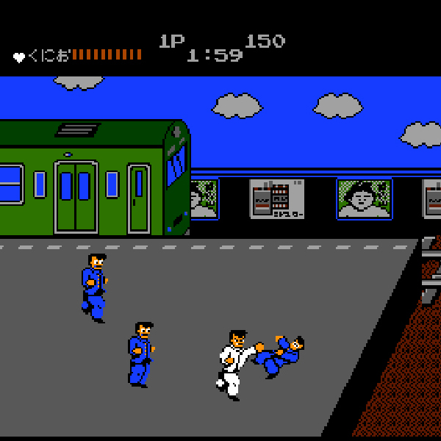
タイトル : FightingRush
ジャンル : 2Dアクション
コンセプト : 爽快なアクション
ゲーム概要
・迫りくる雑魚敵を弱パンチ攻撃や強パンチ攻撃を使って倒しながら、ボスを倒しに行く
・敵を指定した人数倒すとボス戦に行く
熱血硬派くにおくん

